Slide 1
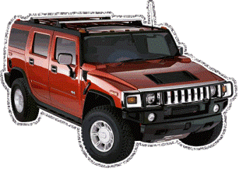
ТРАНСПОРТ

Slide 2
САМОСВАЛ

Slide 3
ГРУЗОВИК

Slide 4
ЛЕСОВОЗ

Slide 5
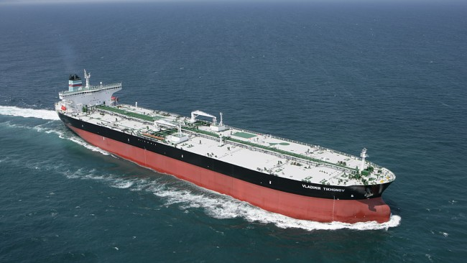
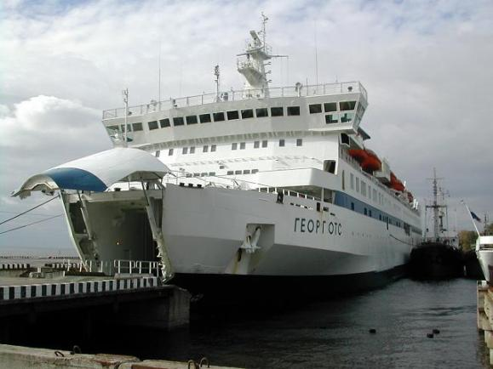
Водный грузовой транспорт

Slide 6
ПЕШЕХОДЫ

Slide 7
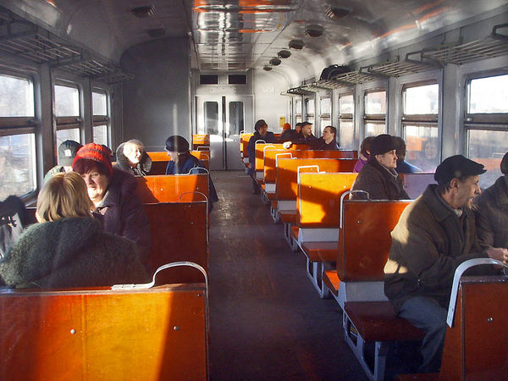
ПАССАЖИРЫ

Slide 8
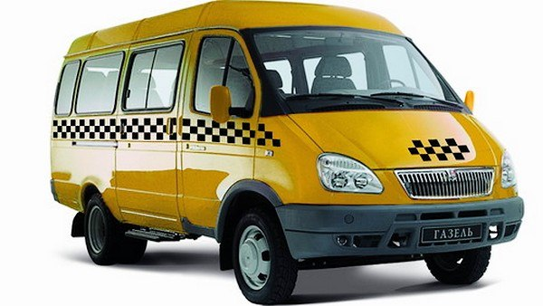
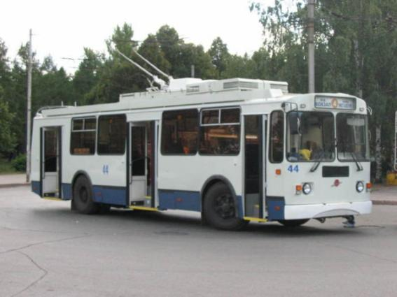
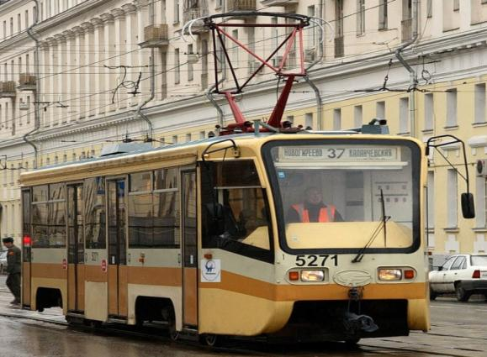
Наземный пассажирский транспорт

Slide 9
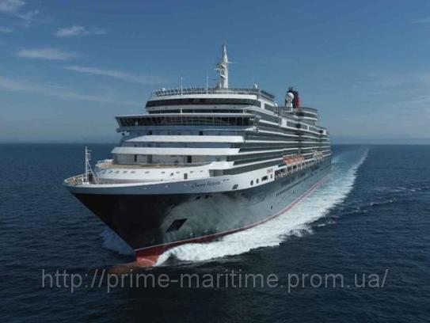
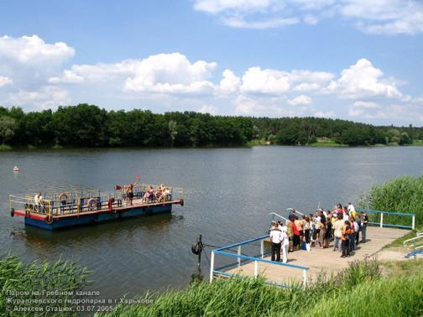
Водный пассажирский транспорт

Slide 10
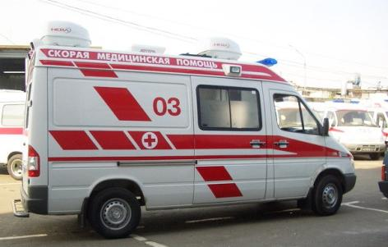
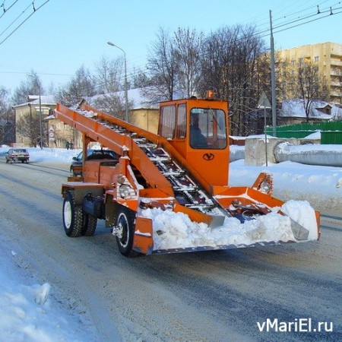
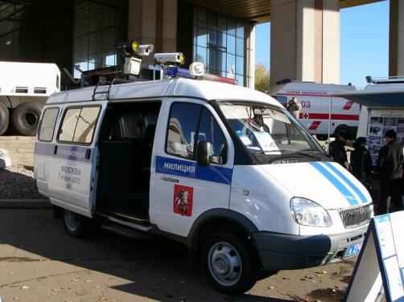
СПЕЦТРАНСПОРТ

